Slide 1

Caminhos para a pesquisa científica e o uso da bibliometria
Fabio Gomes Rocha
Palestra baseada no material do Prof. Dr. Alejandro C. Frery

Slide 2
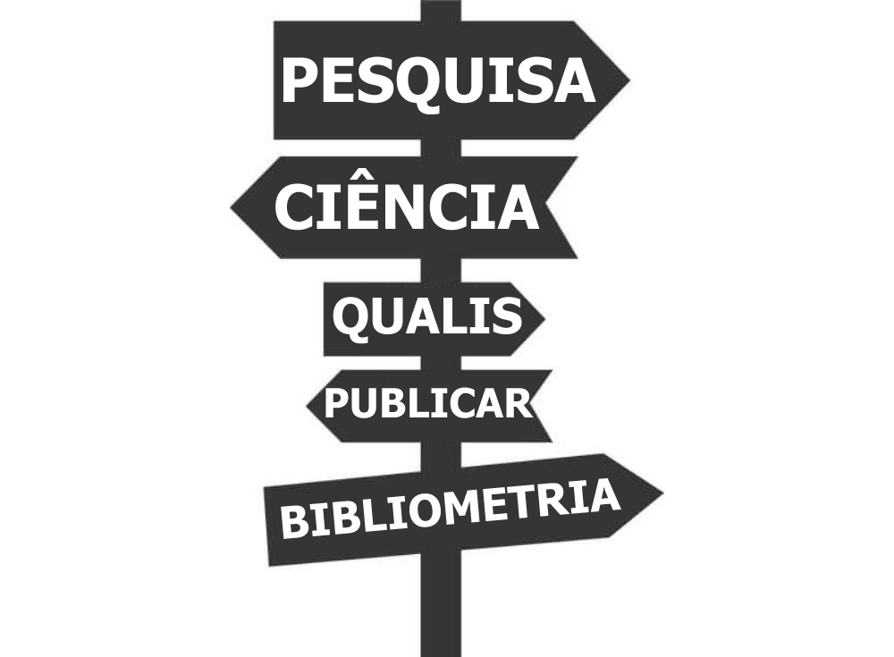
ObjetivoS
O que é pesquisa?
O que é ciência?
Caminhos para iniciar uma pesquisa
Bibliometria: O que é e como isso vai me ajudar?
Ferramentas de apoio a pesquisa.

Slide 3
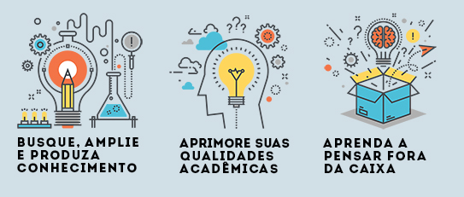
Por que eu devo pesquisar?

Slide 4

Caminhos
Escolha um orientador;
Escolha um tema;
Conheça a área;
Defina um bom problema;
Faça uma boa revisão bibliográfica;
Realize a pesquisa;
Publique.

Slide 5
Introdução
Pesquisa:
Tem como base um problema (deve lhe entusiasmar) e ser de interesse (para os outros);
Muitas vezes é gerado a partir do pensamento “o que nós temos agora / do passado não é certo / bom o suficiente - podemos fazer melhor ...”????;
Consiste em trabalho que leva a uma contribuição significativa;
Gera, de alguma forma, uma solução melhor para um problema.

Slide 6
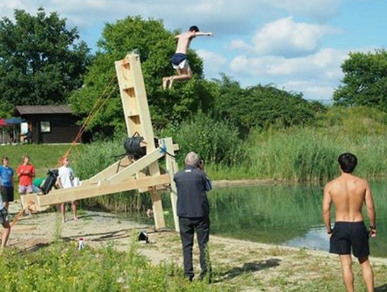
Uma pequena história…

Slide 7
Caminhos lógicos da pesquisa
Tema
Revisão bibliográfica
Definir o problema de pesquisa
Selecionar metodologia adequada
Definir/redefinir objetivo

Slide 8
O que é pesquisa? (Segundo o Webster)
Busca cuidadosa ou diligente;
Inquérito ou exame cuidadoso; especialmente: investigação ou experimentação visando à descoberta e interpretação de fatos, revisão de teorias ou leis aceitas à luz de novos fatos, aplicação prática de tais teorias ou leis novas ou revisadas;
A coleta de informações sobre um determinado assunto.

Slide 9
O que é Pesquisa, Pesquisa científica e ciência?
Conforme Volpato (2007):
Pesquisa: toda atividade realizada para descobrir a resposta a alguma indagação. Nem toda pesquisa é pesquisa científica;
Pesquisa científica: aquela pesquisa que utiliza a metodologia e os pressupostos científicos, independentemente do objeto de estudo;
Ciência: é a forma humana de construir e aceitar generalizações acerca do universo sustentadas no empirismo, utilizando um método e o discurso lógico, e admitindo a precariedade dessas generalizações.

Slide 10
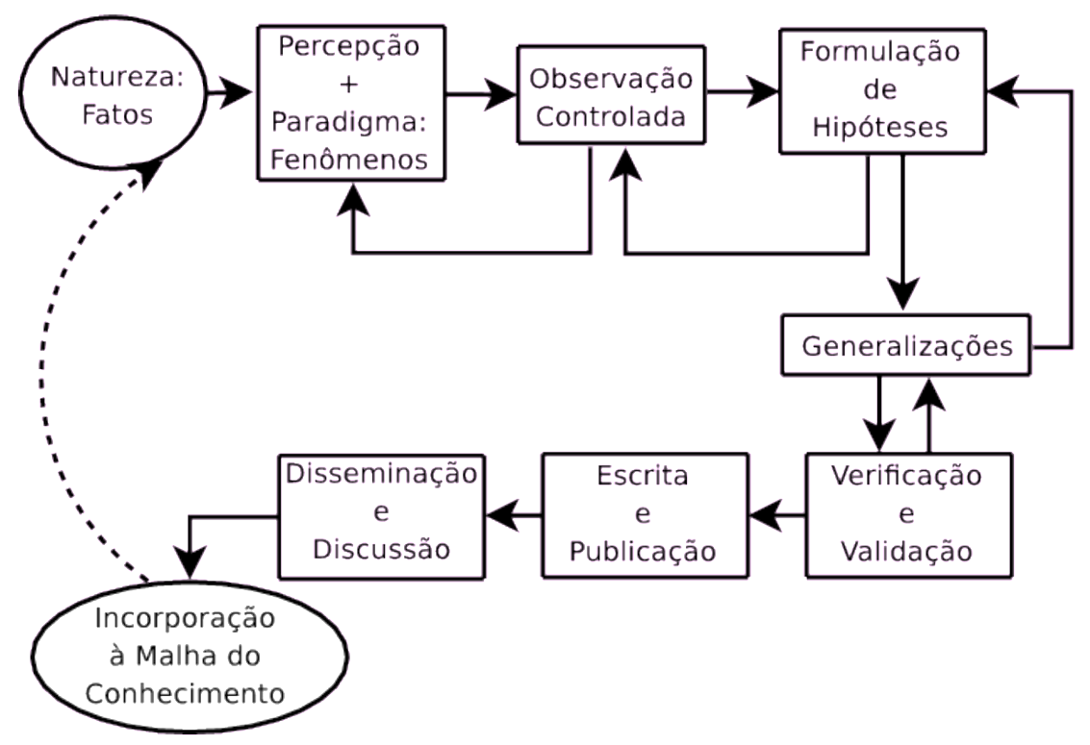
CICLO DA PRODUÇÃO DA CIÊNCIA

Slide 11
O conhecimento é científico se...
ele avança a fronteira do que se sabe,
ele foi produzido, relatado e publicado de acordo com “as regras do jogo”:
precisa ser reprodutível e objetivo,
precisa ser “universalizado”.
ele foi “assimilado” pela comunidade.

Slide 12
Uma pesquisa deve ter
Johnson(2011) aponta que uma pesquisa excelente deve possuir:
Hipóteses/objetivos bem planejados e definidos;
Uma coleta de dados e experimentação técnica abrangentes e precisas;
Análise e interpretação objetiva de dados;
Resultados inovadores amplamente aceitos por, pelo menos, a comunidade específica da área de pesquisa.

Slide 13

Assim...
Pesquisa sem originalidade não é pesquisa científica
Pesquisa sem método não é pesquisa científica
Pesquisa sem base empírica não é pesquisa científica
Pesquisa que não foi publicada em veículos de impacto não é pesquisa científica

Slide 14
O que são veículos de impacto?
Quanto maior o impacto pretendido, melhor deverá ser o veículo. “Melhor” deve ser entendido como:
Mais internacional na sua composição editorial, no seu conteúdo e na sua divulgação
Mais validado
Mais perene
Mais visível e facilmente acessível

Slide 15
Publicação científica
Publicação
Anais de conferência
Periódicos indexados
Não é uma contribuição para o campo se ninguém souber ou puder usá-lo

Slide 16
Conferência
As conferências científicas oferecem um local para discussão de novas ideias;
A seleção é relativamente rápido;
Há limitações de espaço;
As publicações são tipicamente condicionadas ao pagamento da inscrição e da apresentação do trabalho;
Faz parte do capital social do pesquisador.

Slide 17
Periódicos indexados
São uma tradição de mais de 350 anos (o periódico francês Journal des Savants e o inglês Philosophical Transactions iniciaram suas atividades em 1665);
Oferecem um meio ímpar para divulgação de novas ideias;
São a memória da pesquisa científica;
Possui seleção criteriosa, podendo demorar para concluir a avaliação do trabalho;
Alguns não possuem limitação de espaço.

Slide 18
Produção científica
Todo trabalho científico precisa de uma boa revisão bibliográfica, preferencialmente empregando os conceitos da bibliometria para a análise.
A bibliometria é um campo das áreas de biblioteconomia e ciência da informação que aplica métodos estatísticos e matemáticos para analisar o curso da comunicação escrita de uma determinada disciplina.

Slide 19

Bibliometria
A Bibliometria é um subconjunto de uma da Cientometria que tem como função à análise das publicações e suas propriedades, sendo utilizadas para análise de livros, periódicos etc (GINDRAS, 2016).
Leis da bibliometria:
LOTKA: Um número reduzido de autores produz a maior parte do conhecimento científico;
BRADFORD: Um número reduzido de revistas contem o núcleo de conhecimento científico de uma disciplina;
PRICE: O conhecimento científico cresce de maneira exponencial;
ZIPF: trata da frequência das palavras.

Slide 20
Bibliometria
Bibliometria
O que foi produzido?
Quem utilizou?
Quem e onde foi publicado?

Slide 21
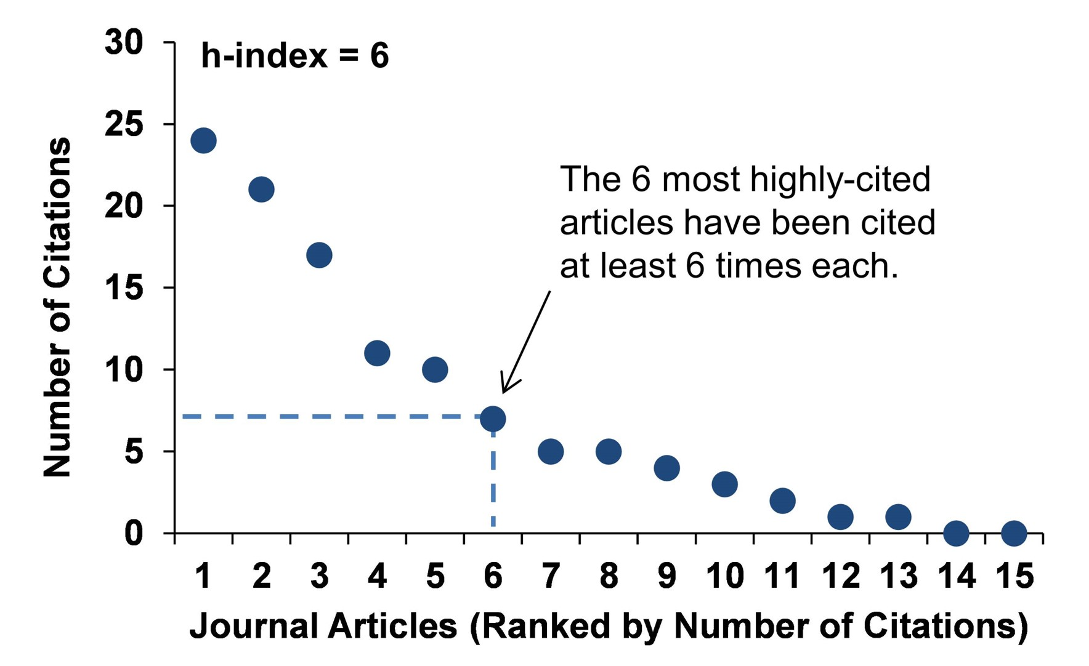
Bibliometria
O HIndex (Indice H) foi proposto por Hirsch como um indicador que busca analisar tanto a produtividade como o impacto científico, assim “Um cientista tem índice h se h de seu / seus trabalhos de Np têm pelo menos h citações cada, e os outros (Np −h) artigos têm ≤h citações cada. ” (Hirsch, 2005, p. 16569);
O SCImago Journal Ranking é o índice que apresenta a classificação de periódicos, utilizando como base o Scopus. É um recurso de acesso aberto e inclui, para avaliação como métrica, o Índice H bem como o Pagerank, permitindo, assim, a valorização do prestígio dos trabalhos (FALAGAS et al., 2008; PACKER, 2011). Disponível em https://www.scimagojr.com/.

Slide 22
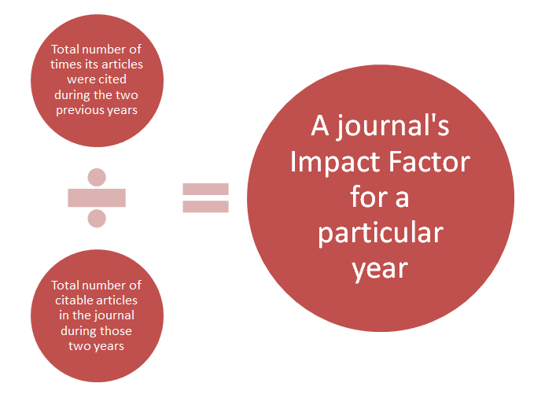
Bibliometria
O JIF (Journal Impact Factor / Fator de Impacto de Periódicos) foi mencionado primeiramente por Garfield em 1955(GARFIELD; 1999), sendo criado para medir o impacto de um periódico por meio da identificação da frequência média com que os artigos são citados em um determinado período.
O Article Influence é um índice que mede a influencia dos artigos de um periódico. Usa a base do JCR para calcular a média de influência por artigo de um determinado periódico por um período de cinco anos após a sua publicação. Assim, um periódico que tenha o Article Incluence igual a 10 significa que um artigo médio do periódico tem 10 vezes mais influência que um artigo padrão JCR.

Slide 23
Calculando Fator de impacto
A versão “oficial” é a que consta no JCR (Journal Citation Reports), mas é uma informação relativamente restrita e cara.
O Publish or Perish fornece gratuitamente dados comparativos úteis (http://www.harzing.com/pop.htm)
O SCImago é outro recurso ainda mais poderoso e também gratuito (http://www.scimagojr.com)
Google Scholar permite você analisar seu fator de impacto.

Slide 24




Aonde buscar artigos???
Você pode usar o WoC e o Scopus para analisar citações de publicações e autores; elas permitem que você avalie o impacto de áreas de pesquisa e a influência que autores e publicações têm nas tendências de pesquisa atuais.
IEEE Xplorer
ACM Digital Library
Citeseer library
Google Scholar
Inspec
Engineering Village
SpringerLink
Scopus
ScienceDirect
Wiley online library
ISI Web of Science
ArXiv
http://periodicos.capes.gov.br

Slide 25
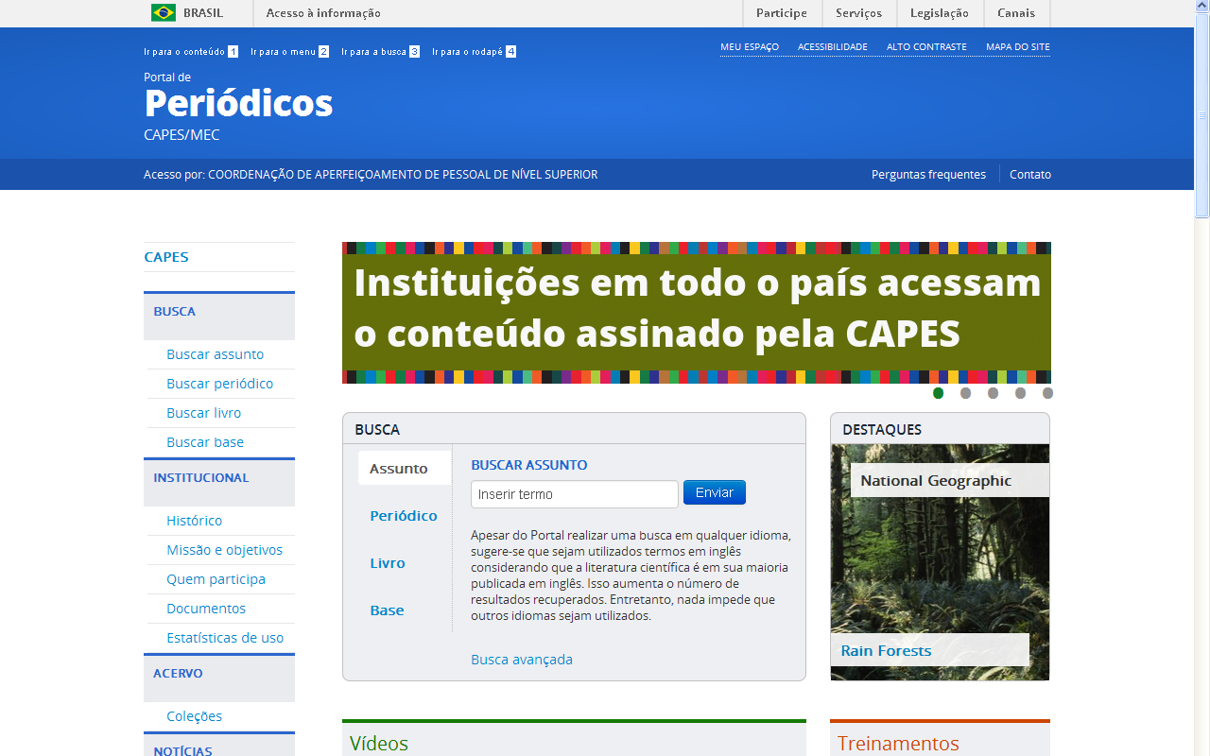
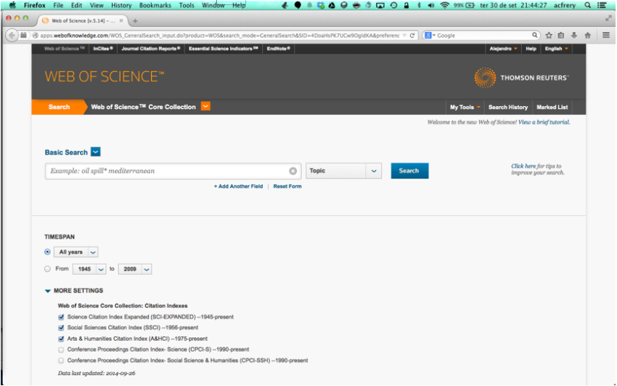
Periódico Capes
Permite buscar bases como WoC

Slide 26

Requisitos para artigos CIENTÍFICOS
Conforme Volpato (2015) um artigo deve ter:
Novidade das conclusões;
Metodologia robusta;
Resultados evidentes;
Apresentação impecável.

Slide 27
Processo evolutivo
Publicação
Publicação indexada
Publicação em revista internacional de qualidade
Impacto/citação

Slide 28
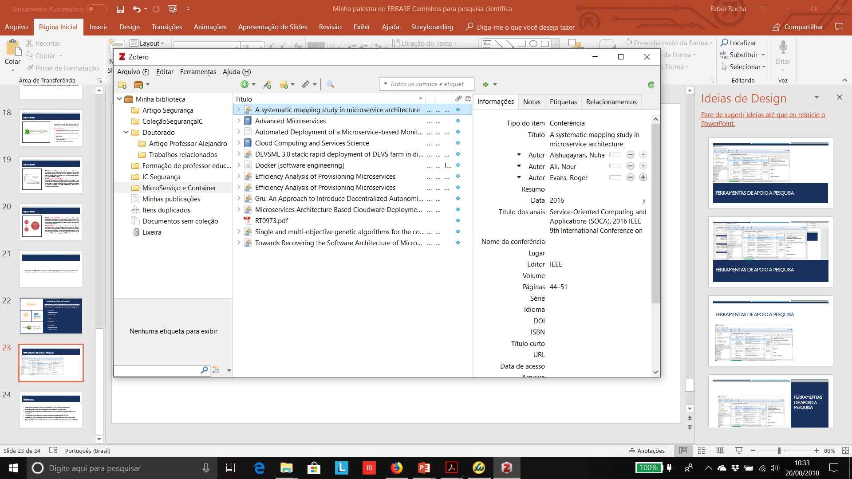
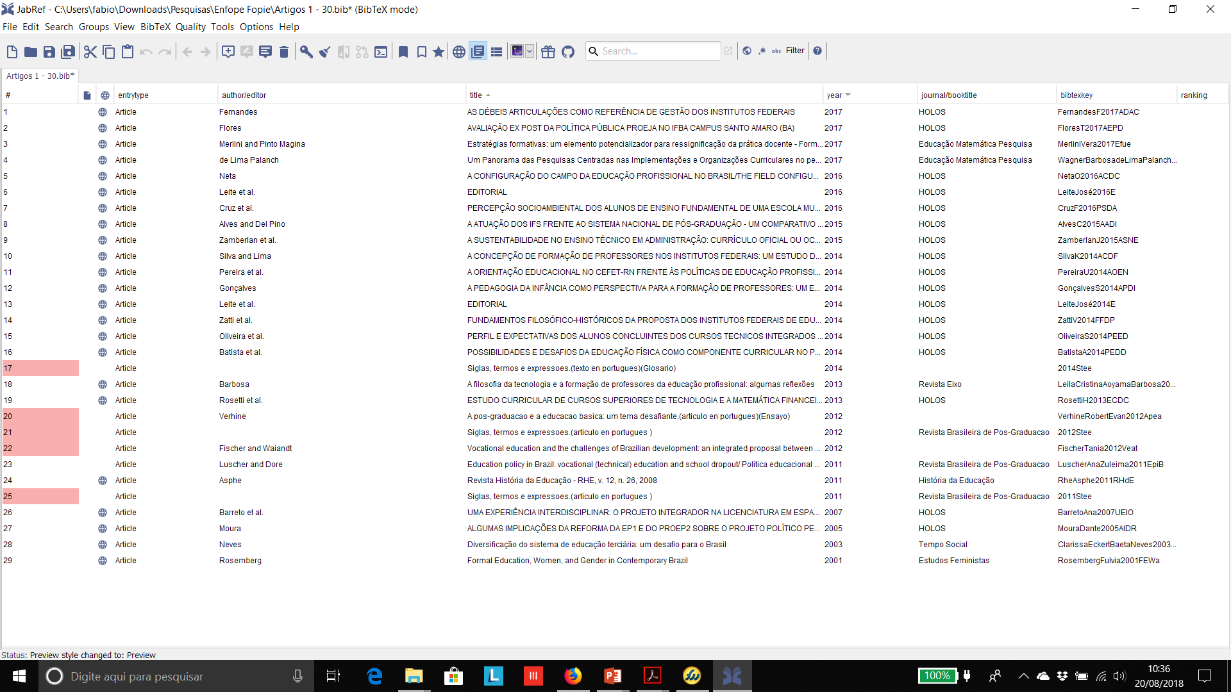
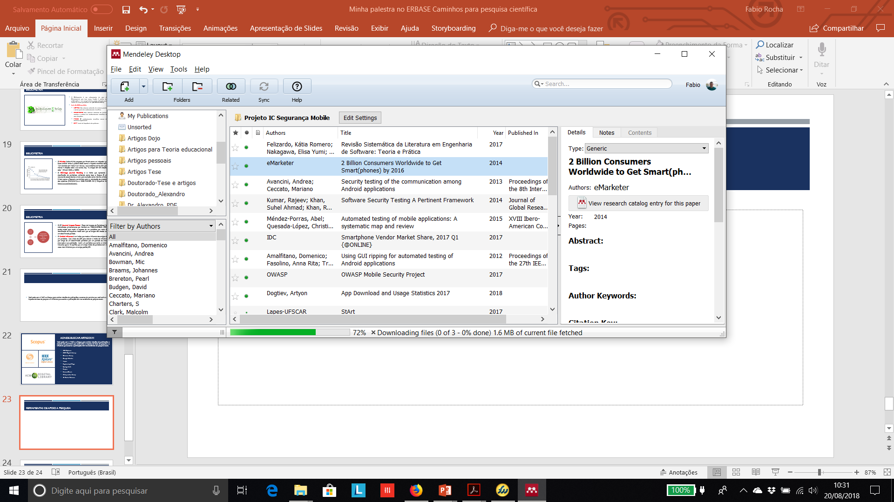



Ferramentas de apoio a pesquisa

Slide 29

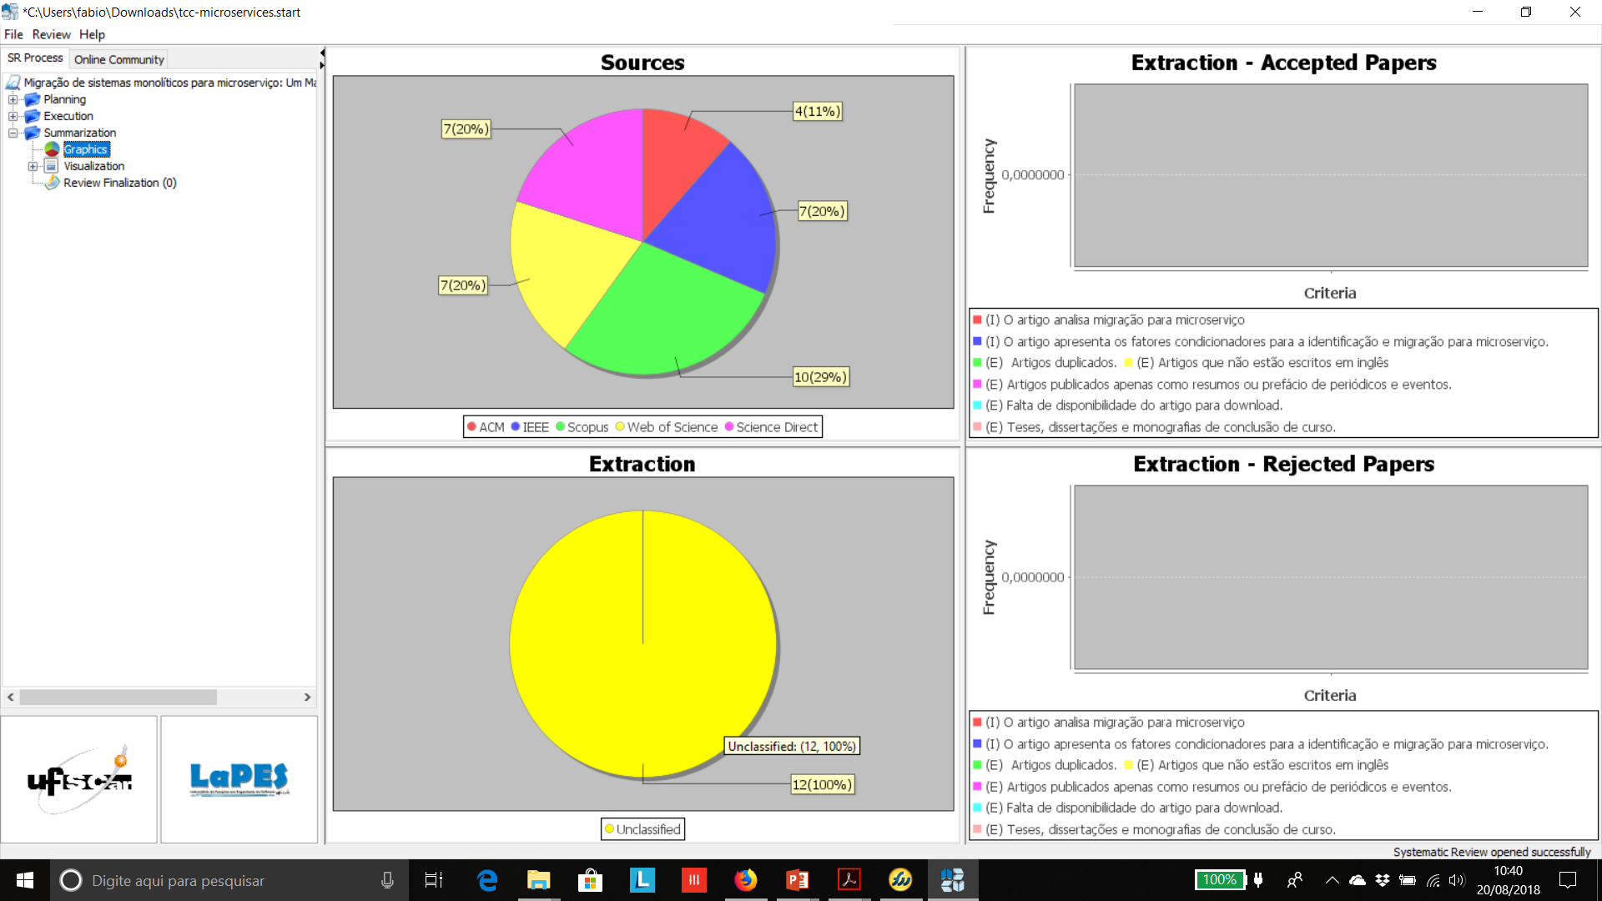
Ferramentas de apoio a pesquisa

Slide 30
Referencial
Volpato, Gilson Luiz. Ciência: da filosofia à publicação, 5 ed., São Paulo: Cultura Acadêmica, 2007.
Volpato, Gilson Luiz. Método lógico para redação científica. Botucatu: Best Writing, 2011.
Volpato, Gilson Luiz. Guia prático para redação científica: publique em revistas internacionais. Botucatu: Best Writing, 2015.
Frery, Alejandro. Pesquisa Cientifica na Inovação Tecnológica em computação. ERBASE, 2012.
Wazlawick, Raul Sidnei. Metodologia de pesquisa para ciência da computação. Rio de Janeiro: Elsevier, 2009.
Gingras, Yves. Os desvios da avaliação da pesquisa: o bom uso da bibliometria. Rio de Janeiro: Editora UFRJ, 2016.

